Slide 1
BÀI 22: THƯƠNG MẠI VÀ DU LỊCH

Slide 2
I.
THƯƠNG MẠI

Slide 3
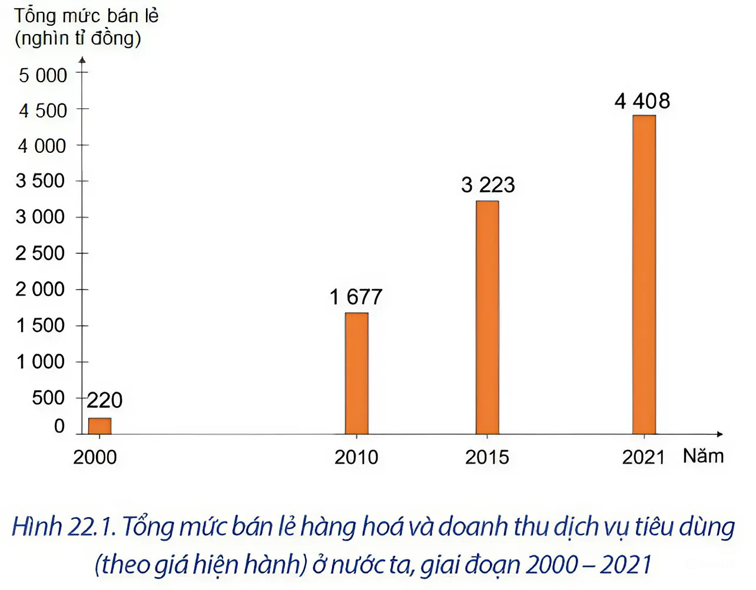
1. NỘI THƯƠNG
Dựa vào Hình 22.1 và thông tin mục I.1, hãy trình bày sự phát triển và phân bố ngành nội thương ở nước ta.

Slide 4
MỘT SỐ TƯ LIỆU THAM KHẢO
Bảng 22.1: Cơ cấu tổng mức bán lẻ hàng hóa và doanh thu dịch vụ tiêu dùng (theo giá hiện hành) phân theo các vùng kinh tế - xã hội ở nước ta, 2005 - 2021 (%)
Năm Vùng kinh tế - xã hội | 2005 | 2010 | 2015 | 2021
Trung du và miền núi Bắc Bộ | 5,2 | 4,8 | 5,0 | 6,1
Đồng bằng sông Hồng | 22,2 | 24,1 | 22,5 | 25,9
Bắc Trung Bộ và duyên hải miền Trung | 16,0 | 15,4 | 16,2 | 16,5
Tây Nguyên | 3,6 | 4,2 | 4,6 | 4,7
Đông Nam Bộ | 33,7 | 33,6 | 33,2 | 27,8
Đồng bằng sông Cửu Long | 20,3 | 17,9 | 18,5 | 19,0

Slide 5
Bảng: Một số tiêu chí của hoạt động nội thương ở nước ta giai đoạn 2010 - 2021
Năm Tiêu chí | 2010 | 2015 | 2020 | 2021
Tổng mức bán lẻ hàng hóa và doanh thu dịch vụ tiêu dùng (nghìn tỷ đồng) | 1 677,3 | 3 223,2 | 4 847,6 | 4 407,8
Số lượng chợ (chợ) | 8 528 | 8 660 | 8 581 | 8 549
Số lượng siêu thị (siêu thị) | 571 | 812 | 1 134 | 1 167
Số lượng trung tâm thương mại (trung tâm) | 101 | 162 | 250 | 254

Slide 6
Hoạt động nội thương thúc đẩy sự phát triển các ngành sản xuất hàng hóa và cung ứng dịch vụ, thống nhất thị trường trong nước...
Tình hình phát triển
Tổng mức bán lẻ hàng hóa và doanh thu dịch vụ tiêu dùng tăng và phân hóa theo vùng.
Mạng lưới nội thương phân bố khắp cả nước với nhiều loại hình đa dạng.

Slide 7
Một số sàn thương mại điện tử lớn ở nước ta hiện nay

Slide 8
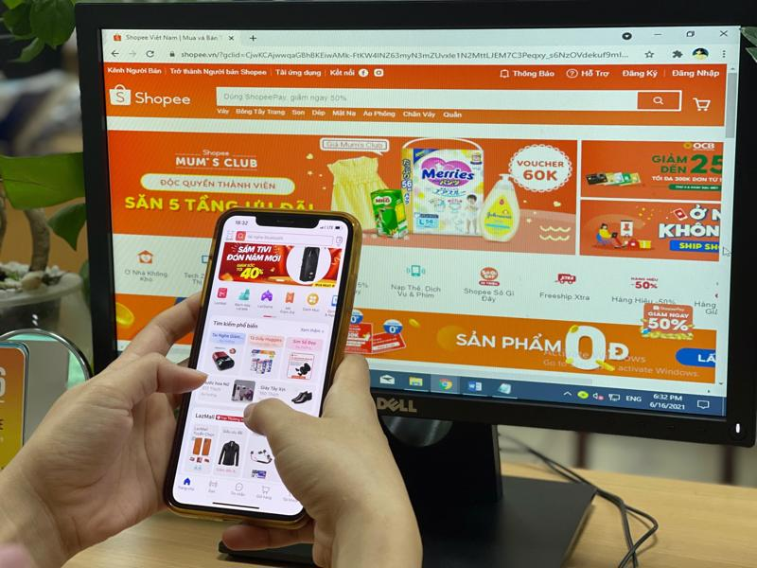
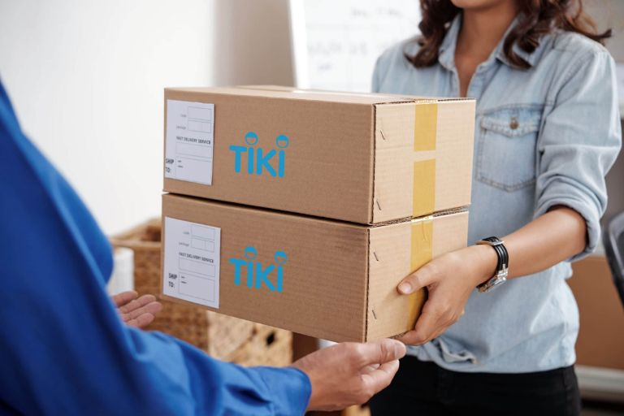
Mua sắm online trên các sàn thương mại điện tử ngày càng được ưa chuộng

Slide 9
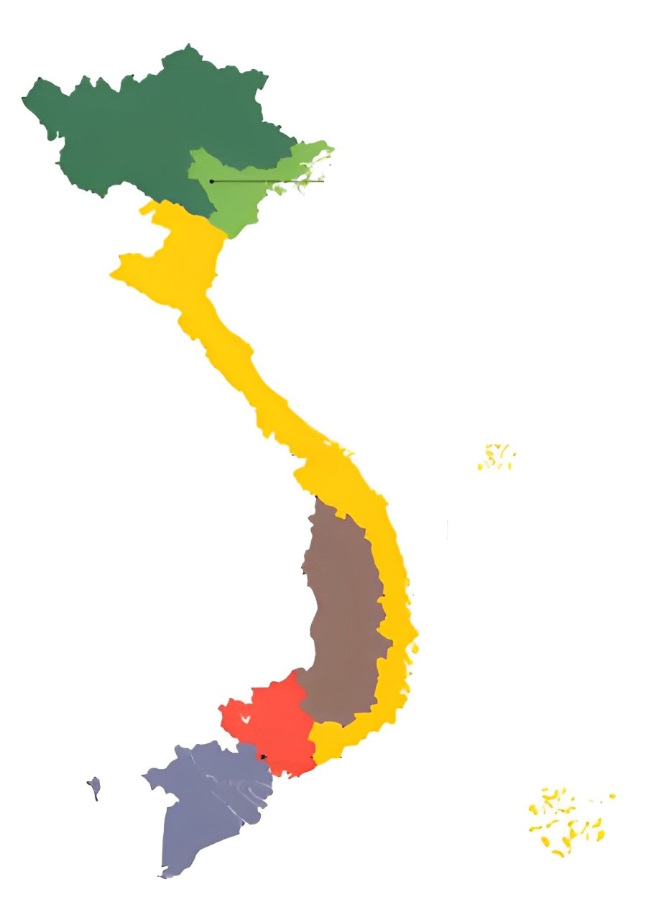
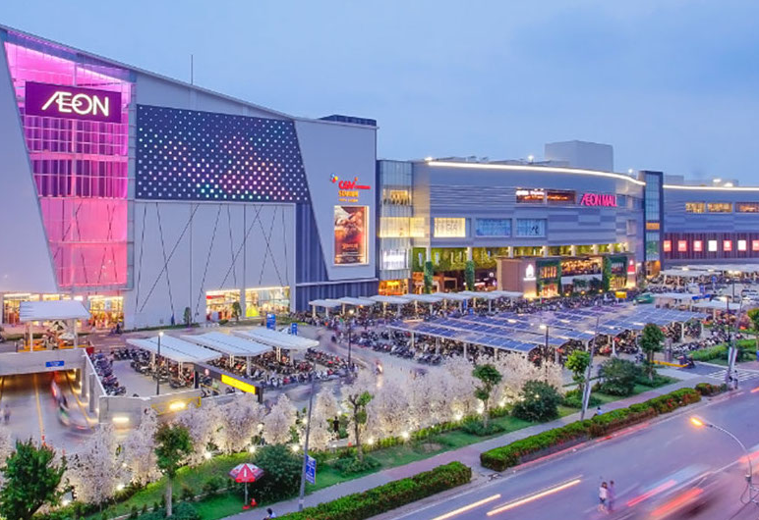
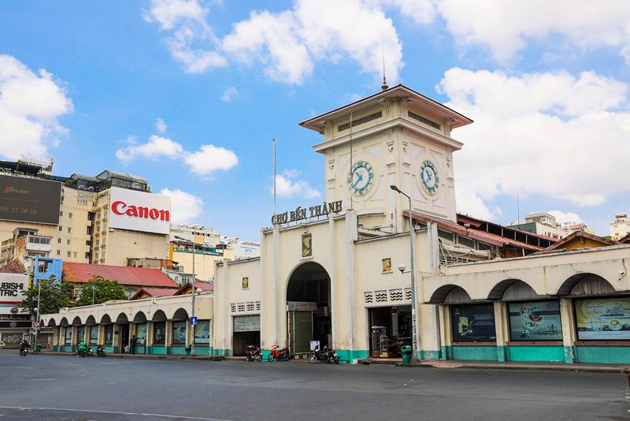
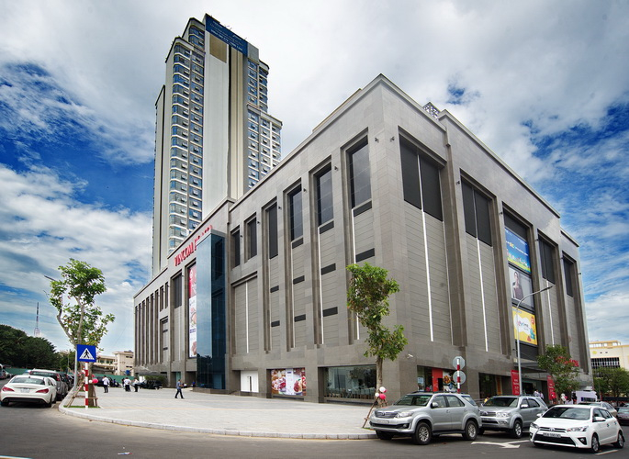
Phân bố:
Các trung tâm thương mại phân bố tập trung ở:
Hà Nội
TP. Hồ Chí Minh
Cần Thơ

Slide 10
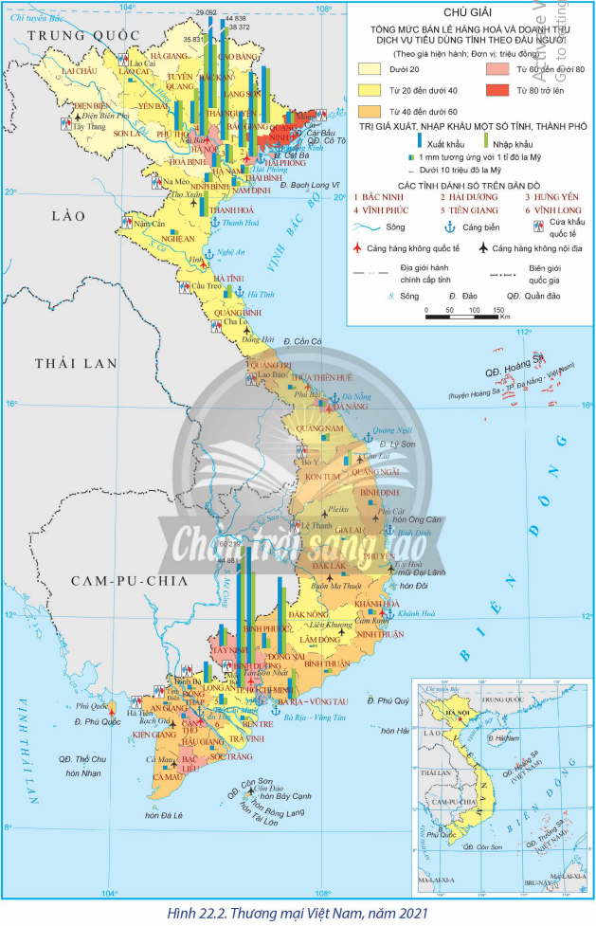
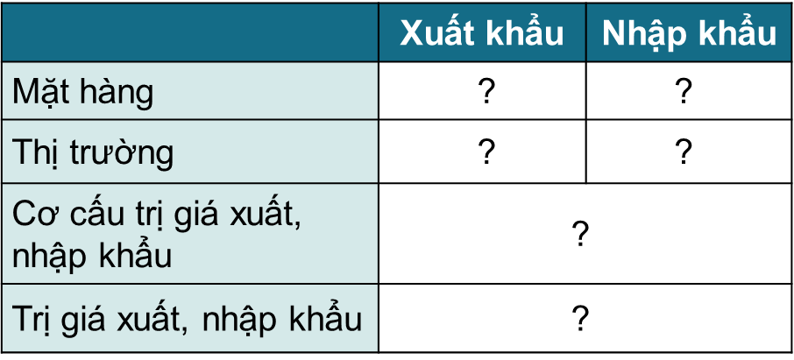
2. NGOẠI THƯƠNG
THẢO LUẬN CẶP ĐÔI
Khai thác Bảng 22.2, Hình 22.2, thông tin SGK và hoàn thành Phiếu học tập số 1:

Slide 11
Bảng 22.2: Trị giá và cơ cấu trị giá xuất khẩu, nhập khẩu hàng hóa ở nước ta, giai đoạn 2005 - 2021
Năm |  | 2005 | 2010 | 2015 | 2021
Xuất khẩu | Trị giá (tỉ USD) | 32,4 | 72,2 | 162,0 | 336,1
 | Tỉ trọng (%) | 46,9 | 46,0 | 49,4 | 50,2
Nhập khẩu | Trị giá (tỉ USD) | 36,7 | 54,8 | 165,7 | 332,9
 | Tỉ trọng (%) | 53,1 | 54,0 | 50,6 | 49,8

Slide 12
 | Xuất khẩu | Nhập khẩu
Mặt hàng
Thị trường
Đa dạng, như lương thực, thực phẩm, thủy sản; máy móc, phương tiện vận tải và phụ tùng,...
Tư liệu sản xuất (máy móc, thiết bị dụng cụ, phụ tùng, nguyên nhiên vật liệu….) và một số nhóm hàng tiêu dùng khác.
Ngày càng mở rộng, thị trường trọng điểm là Hoa Kỳ, Trung Quốc, EU, ASEAN, Nhật Bản, Hàn Quốc,...
Thị trường nhập khẩu chủ yếu là các nước có công nghệ nguồn như: Trung Quốc, Hàn Quốc, Nhật Bản, Hoa Kỳ…

Slide 13
Cơ cấu trị giá xuất
nhập khẩu
Trị giá xuất nhập khẩu
Có sự thay đổi theo hướng tăng tỉ trọng xuất khẩu.
Trị giá xuất khẩu, nhập khẩu hàng hóa tăng nhanh.

Slide 14
II.
DU LỊCH

Slide 15
1. TÌNH HÌNH PHÁT TRIỂN VÀ PHÂN BỐ NGÀNH DU LỊCH
Du lịch nước ta được xác định là ngành kinh tế mũi nhọn, tạo động lực thúc đẩy các ngành kinh tế khác.

Slide 16
Nước ta có nguồn tài nguyên du lịch đa dạng với nhiều địa điểm hấp dẫn khách du lịch.
Ngành du lịch phát triển với số lượt và doanh thu có xu hướng tăng.
Thị trường khách du lịch quốc tế của nước ta đa dạng: Châu Á, châu Âu, châu Mỹ….
Ứng dụng thành tựu khoa học - công nghệ vào quản lí và kinh doanh, như sự phát triển du lịch thông minh, du lịch thực tế ảo,...

Slide 17
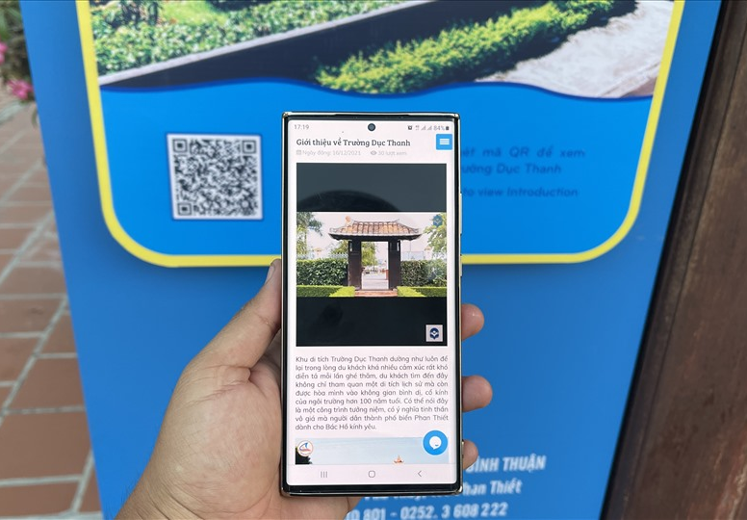
Nhiều điểm du lịch sử dụng công nghệ thông minh trong vận hành.
Đặt phòng khách sạn, đặt vé máy bay online nhanh chóng, thuận tiện.

Slide 18
Nước ta có nguồn tài nguyên du lịch đa dạng với hơn 100 bãi biển, hàng trăm hang động, hơn 30 vườn quốc gia…

Slide 19
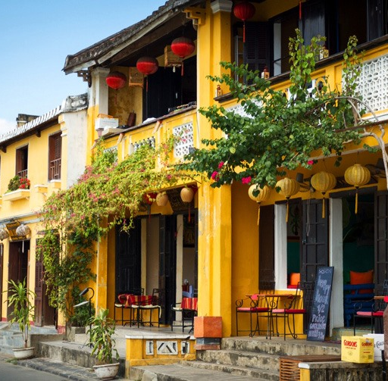
Vịnh Hạ Long (Quảng Ninh)
Tràng An (Ninh Bình)
Vườn quốc gia Phong Nha - Kẻ Bàng (Quảng Bình)
Hội An
(Quảng Nam)

Slide 20
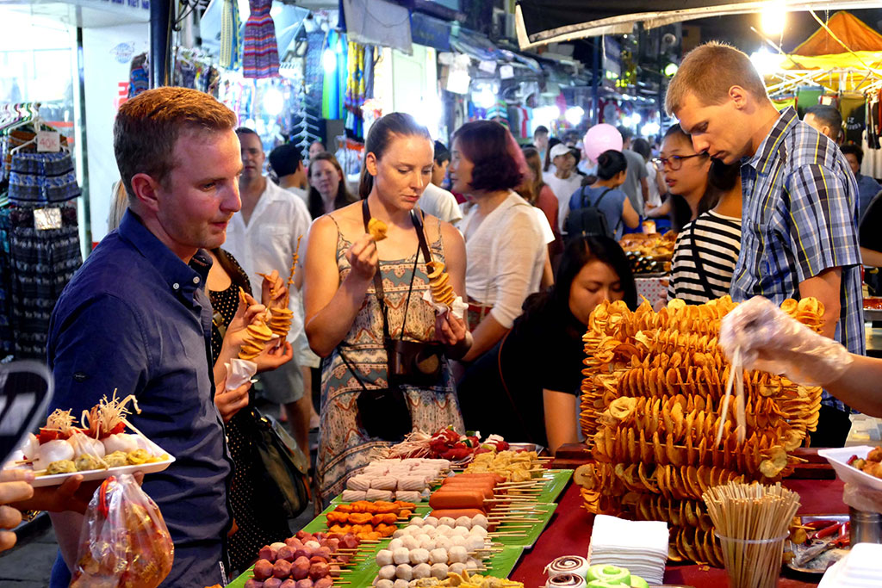
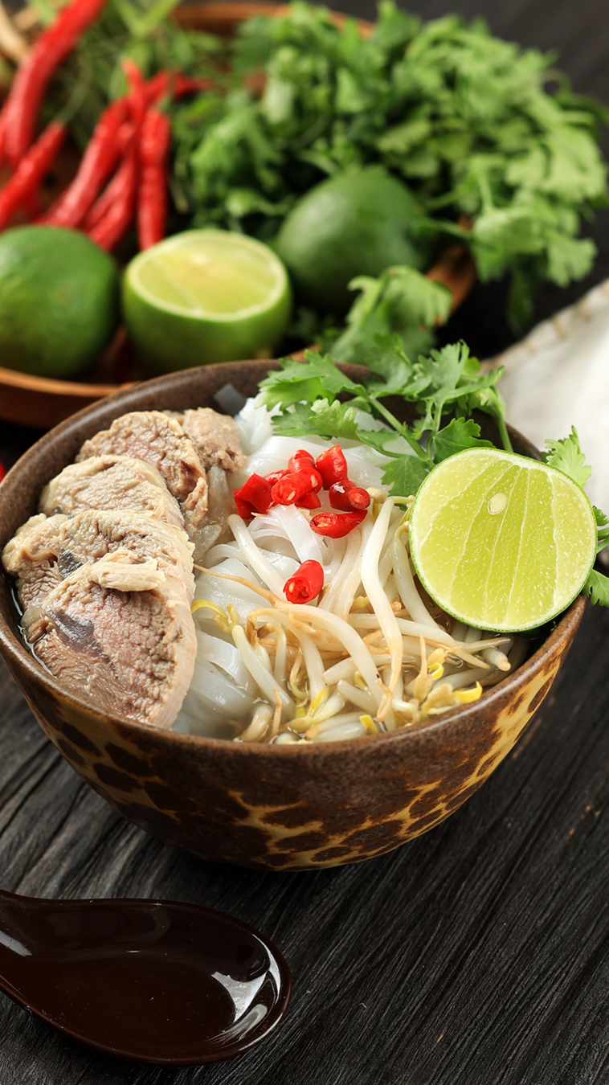
Việt Nam là điểm đến yêu thích của nhiều du khách nước ngoài.

Slide 21
2. PHÂN HÓA LÃNH THỔ DU LỊCH
a) Trung tâm du lịch
Các trung tâm
du lịch có vai trò thu hút, điều phối khách du lịch.
Trung tâm du lịch quốc gia
Hà Nội, Huế, Đà Nẵng, Thành phố Hồ Chí Minh.
Trung tâm du lịch vùng
Hạ Long, Hải Phòng, Vinh, Hội An, Nha Trang, Đà Lạt, Phú Quốc,...

Slide 22
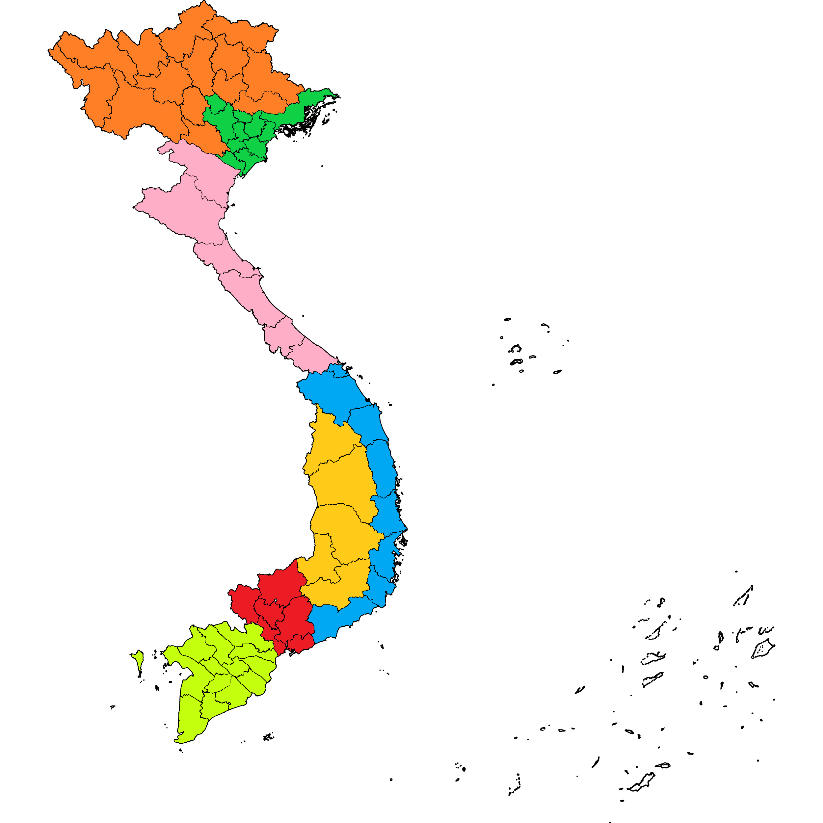
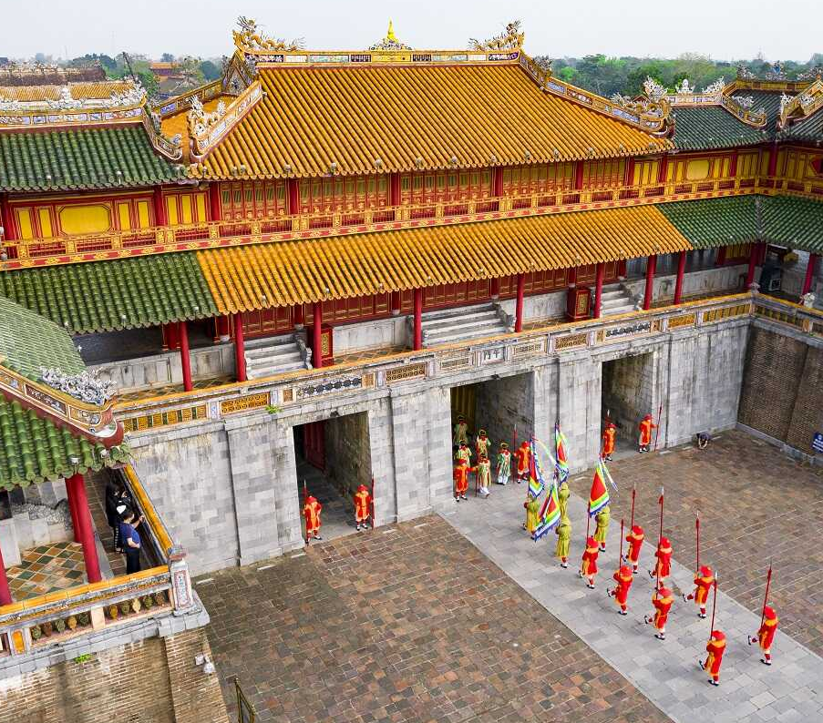
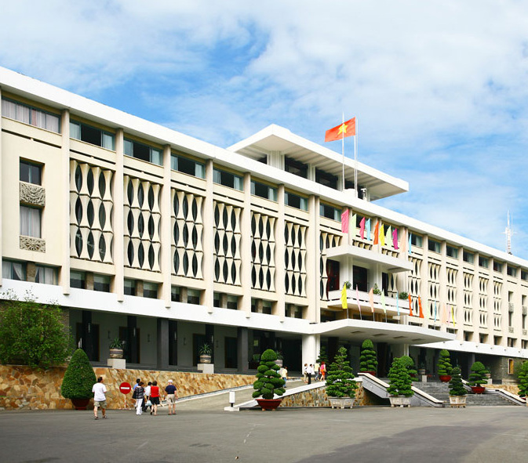
Các trung tâm du lịch lớn nhất của cả nước
Hà Nội
Huế
Đà Nẵng
TP. Hồ Chí Minh

Slide 23
b) Vùng du lịch
Nước ta đã hình thành các trung tâm du lịch, 7 vùng du lịch với sản phẩm du lịch đặc trưng của từng vùng:
Trung du và miền núi Bắc Bộ
Đồng bằng sông Hồng và duyên hải Đông Bắc
Bắc Trung Bộ
Duyên hải Nam Trung Bộ
Tây Nguyên
Đồng bằng sông Cửu Long
Đông Nam Bộ

Slide 24
Một số sản phẩm du lịch đặc trưng của từng vùng du lịch
Vùng trung du và miền núi Bắc Bộ
Sa Pa (Lào Cai)
Mù Cang Chải (Yên Bái)

